Slide 1
Метрики оценки тематической сегментации текстов
Н.А. Авдеева, К. К. Боярский

Slide 2
Специфика научных текстов
Ограниченный объем текста − сомнительная применимость статистических методов
Обилие специфических терминов − частотное распределение терминов не совпадает с распределением слов общей лексики
Низкая контрастность лексики − по всему тексту схожая терминология
Тематическое единство с плавными переходами между разделами − границы смены лексики могут не совпадать с авторским членением текста

Slide 3
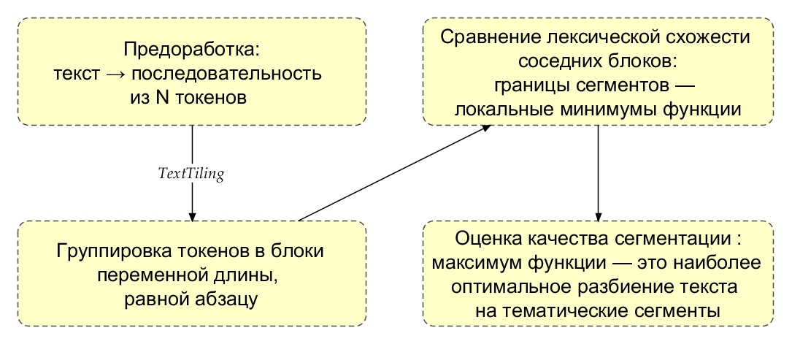
Метод сегментации − TextTiling

Slide 4
Способы определения сходства
Нормированное манхеттеновское расстояние:
Косинусная мера:

Slide 5
Метрики оценки качества сегментации
 | Авторская разметка
Автоматическая разметка | TP (true positive) | FP (false positive)
 | FN (false negative) | TN (true negative)
Точность
Полнота
F-мера
0 < F <1

Slide 6
Метрики оценки качества сегментации
 | Авторская разметка
Автоматическая разметка | TP (true positive) | FP (false positive)
 | FN (false negative) | TN (true negative)
Уровень ложных границ
Коэффициент корреляции Мэтьюса
-1 < MCC <1

Slide 7
Метрики оценки качества сегментации

Slide 8
Сравнение мер сходства

Slide 9
Сравнение результатов анализа «по словам» и «по классам»
Текст | Подводники | Ромм | Новости
По словам | 0.21 | 0.22 | 0.60
По классам | 0.50 | 0.70 | 0.78

Slide 10
Благодарим за внимание!
К. Боярский boyarin9@yandex.ru
Университет ИТМО, Санкт-Петербург
Н. Авдеева assoul@yandex.ru
Экономико-математический институт РАН

